Slide 1
Бельевые швы
Учитель технологии Колыхалина С. С.

Slide 2
Схема машинного шва
ШОВ
СТРОЧКА
СТЕЖОК
ШИРИНА ШВА

Slide 3
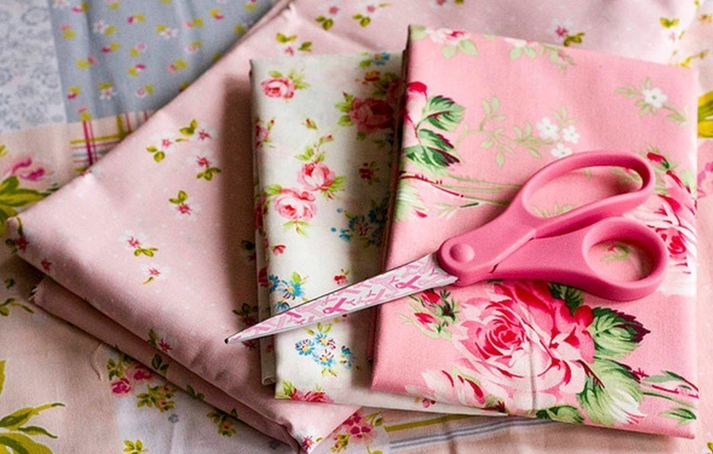
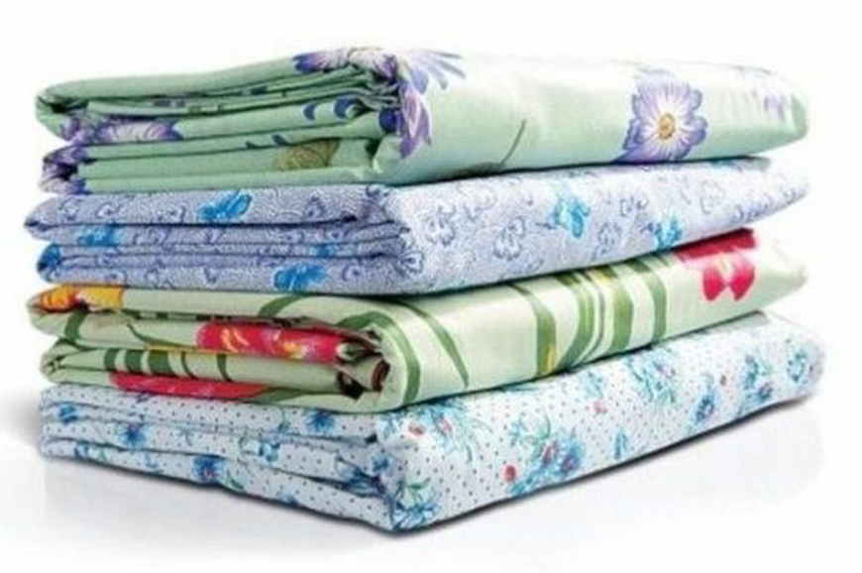
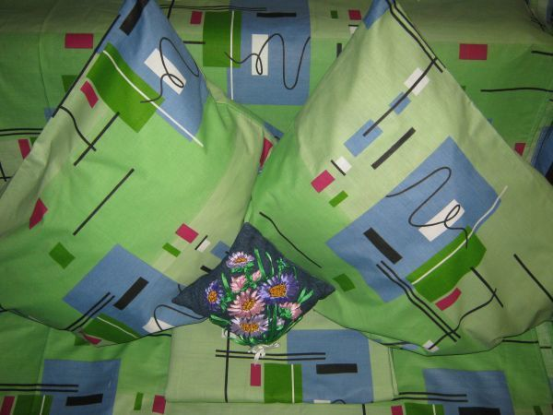
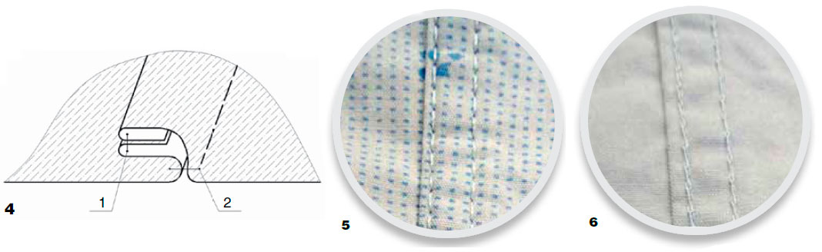
Где применяются бельевые швы
Запошивочный шов

Slide 4
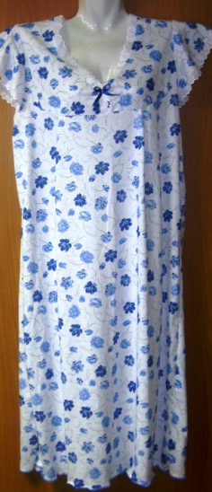
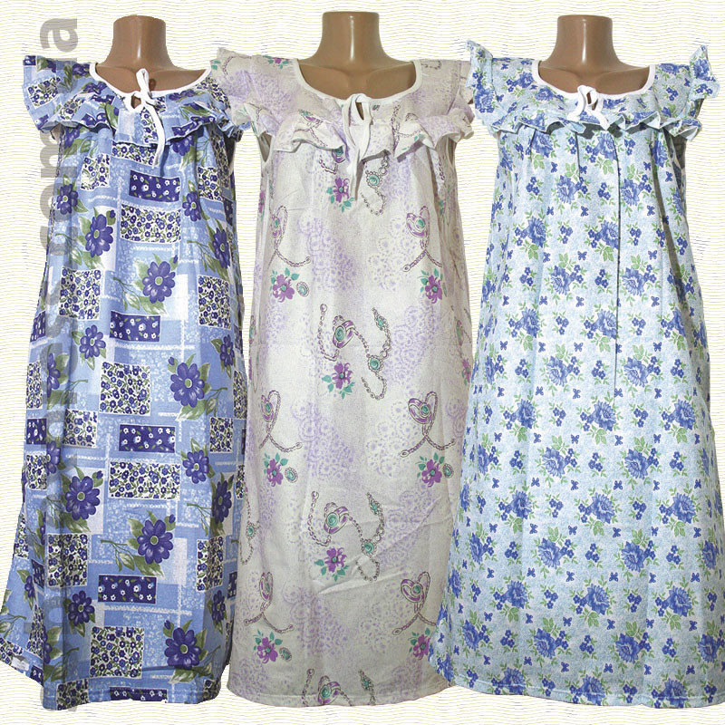
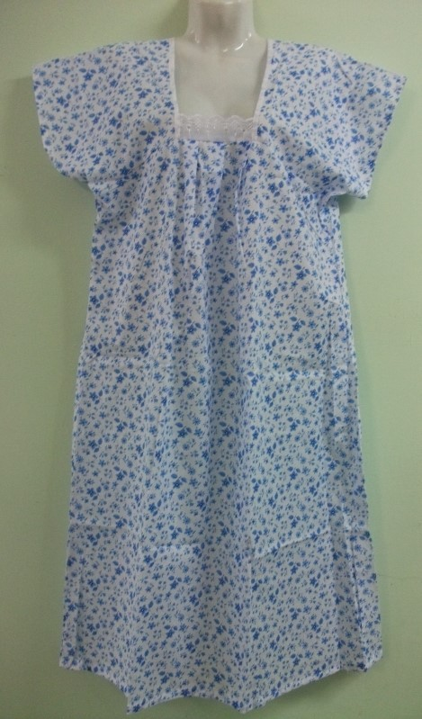
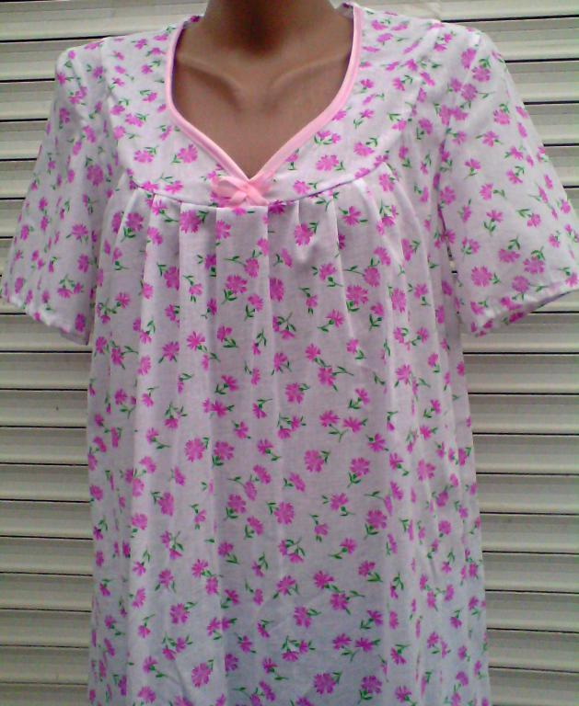
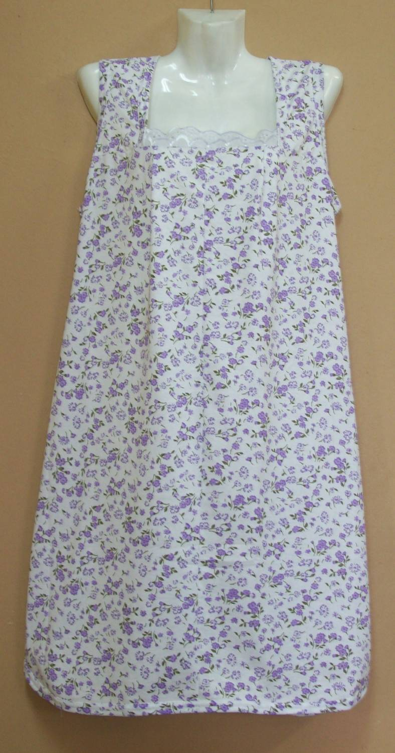
Где применяются бельевые швы
Двойной шов

Slide 5
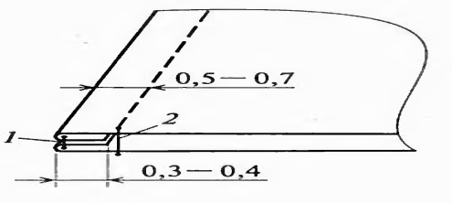
Практическая работа:
«Выполнение образца двойного шва».

Slide 6
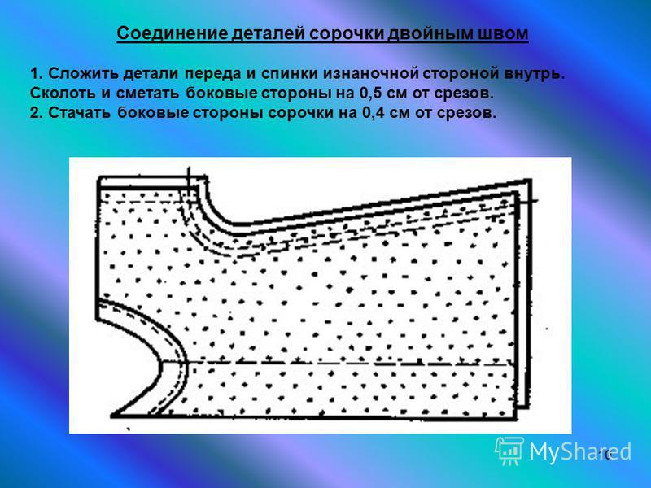
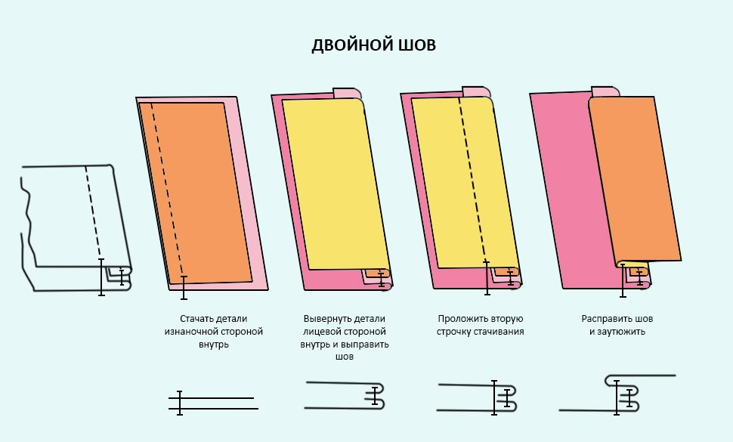
Выполнение образца двойного шва
Сложить деталь изнаночными сторонами внутрь, сметать и стачать на расстоянии 4 мм от среза.

Slide 7
Выполнение образца двойного шва
Вывернуть,
выправить шов,
сметать располагая шов на сгибе.
Положить машинную строчку
на 7 мм от сгиба.

Slide 8
Выполнение образца двойного шва
Развернуть детали и заутюжить шов на одну сторону.

Slide 9
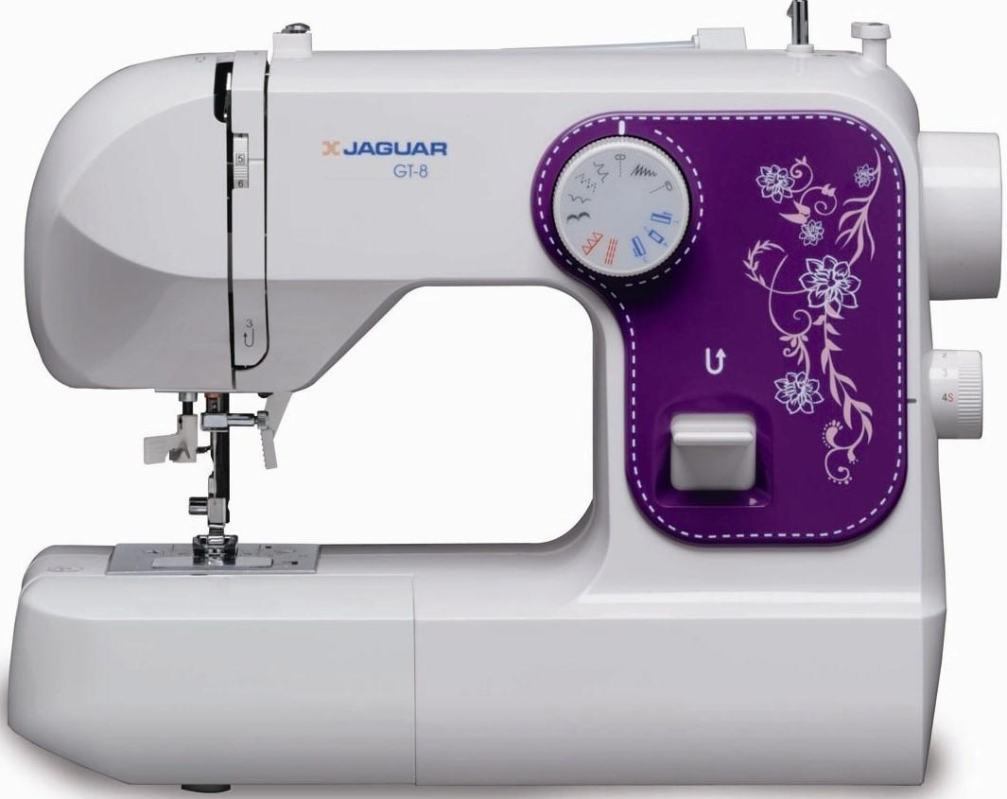
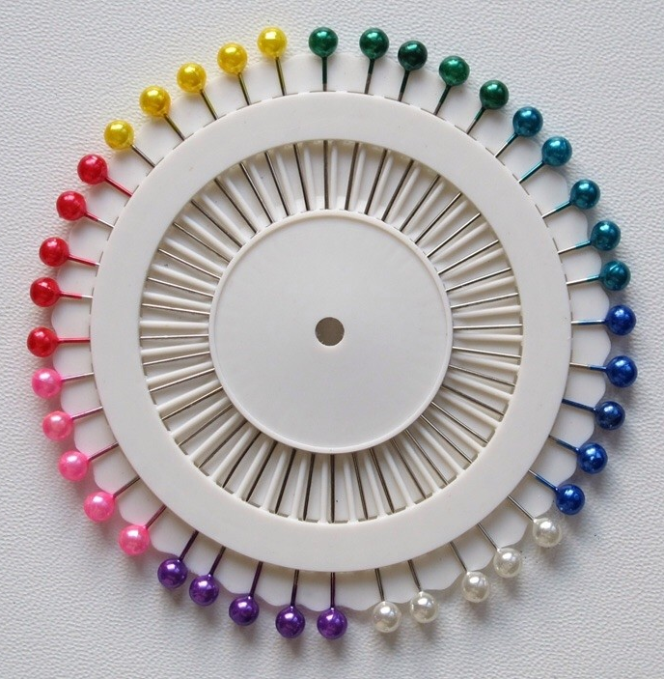
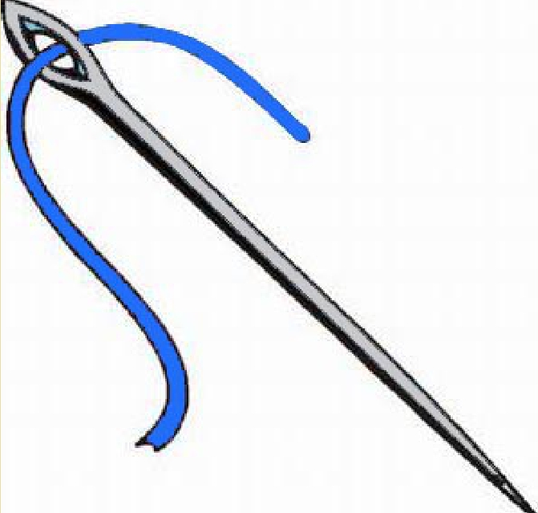
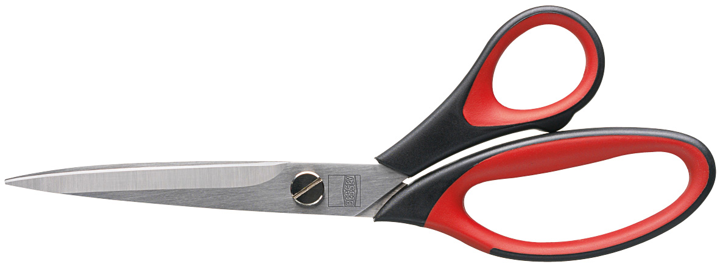
Техника безопасности

Slide 10
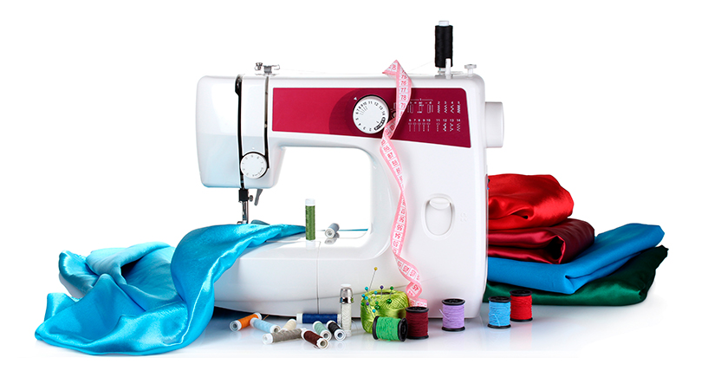
Для изготовления образцов машинных швов необходимо следующее оборудование, инструменты и приспособления:

Slide 11
Ход работы.
Пользуясь инструкционной картой, изготовьте три образца соединительных бельевых швов: двойного, запошивочного, шва вподгибку с закрытым срезом, один образец краевого шва вподгибку с закрытым срезом.
Выполните влажно-тепловые работы.
Зарисуйте в альбомах схемы швов.
Приклейте образцы швов в альбом, подпишите названия

Slide 12
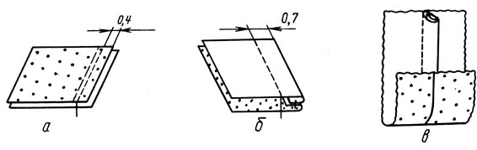
Ход работы:
Пользуясь инструкционной картой, выполните образец двойного шва
Выполните влажно-тепловые работы.
Зарисуйте в альбомах схемы швов.
Приклейте образцы швов в альбом, подпишите названия

